Slide 1

基于启发式方法的机器学习算法的性能优化研究
Notes:
大家好
我选择的算法是支持向量机，启发式算法是NOA

Slide 2
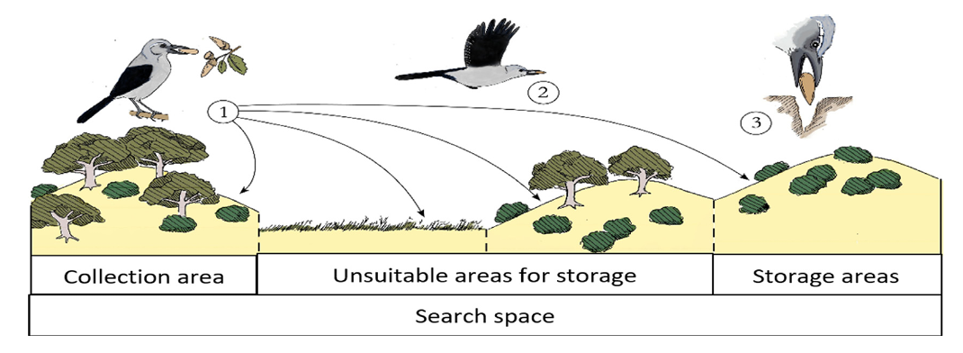
星鸦优化算法 (NOA)
NOA是一种自然启发的元启发式算法，模仿了星鸦在不同的时期表现出两种不同的行为。
第一种发生在夏季和秋季，星鸦寻找种子并随后将其储存在适当的贮藏处。
第二种发生在冬季和春季，星鸦基于空间记忆利用各种物体或标记作为参考点，寻找不同角度标记的隐藏贮藏物。
Notes:
我们用到的算法是星鸦优化算法（NOA），NOA是一种新颖的元启发式算法，它的主要思想是模仿星鸦在一年四季中的行为。
【简单】

Slide 3
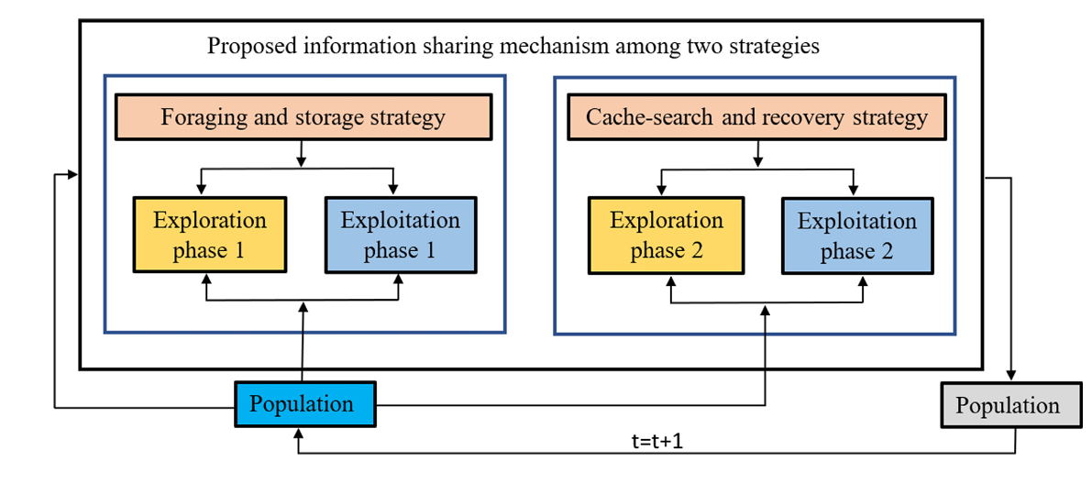
NOA主要流程
每轮迭代会按概率执行阶段一（觅食）和阶段二（找寻）。
阶段一过程中，算法会随机执行觅食和储存。即星鸦找到食物并将其储存。
阶段二过程中，算法会随机执行找寻和找回策略。即星鸦尝试寻找之前储存的食物，如果寻找失败会尝试找回策略。
Notes:
NOA主要分为觅食（左边）和找寻（右边）两个阶段。
在每次迭代的过程中，算法会随机选择觅食或者找寻。如果选择
通过这两个阶段实现了全局探索和局部挖掘的平衡。

Slide 4
采用启发式算法优化支持向量机
汇报人：姜钟珩

Slide 5
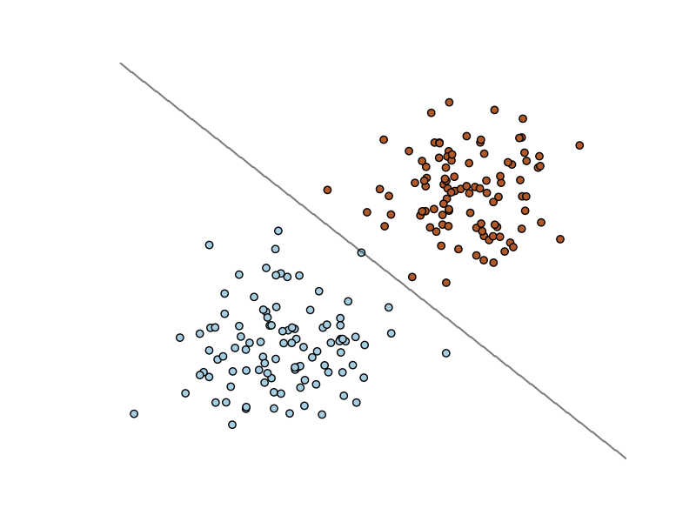
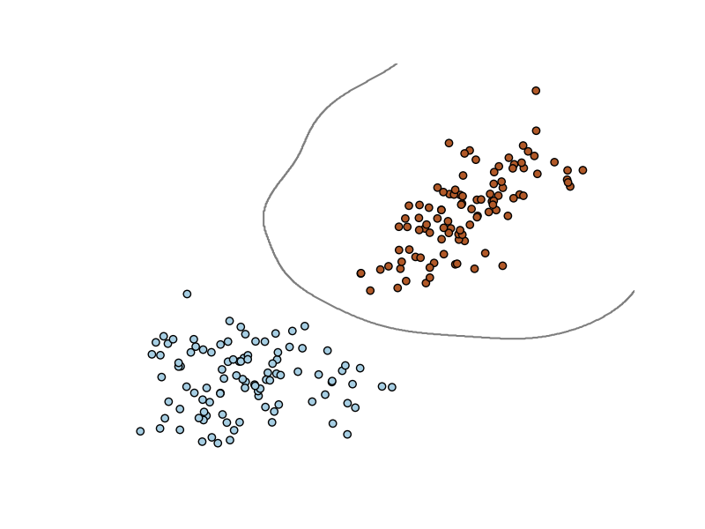
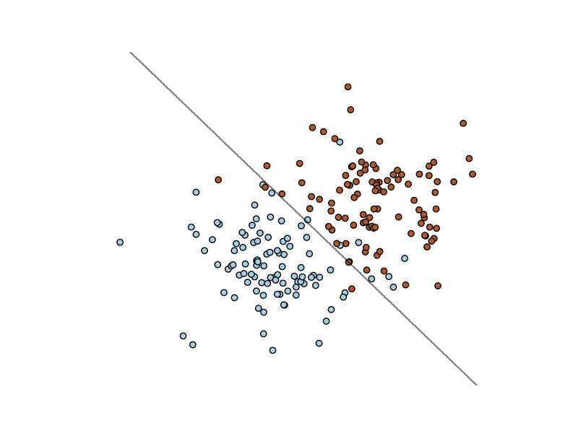
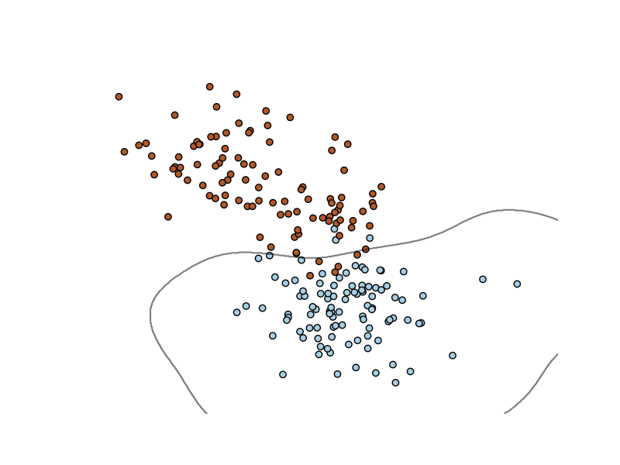
SVM
Support Vector Machines
SVM（支持向量机）算法的目标是找到一个能够完全分隔所有样本并使间隔最大的超平面。
SMO (Sequential Minimal Optimization) 通过将大规模的二次优化问题分解为多个简单的二次规划子问题来加速求解过程。
通过引入核函数，SVM可以将样本的特征映射到高维空间，从而有效地解决非线性分类问题。
采用软间隔的SVM允许部分样本出现分类错误，从而提升了算法的鲁棒性和实际应用性能。
普通SVM
核函数SVM
软间隔SVM
完全体SVM
Notes:
首先是SVM的简单介绍。
SVM的核心思想是找到一个使分类间隔最大的超平面。
SVM有几项关键的技术，分别是SMO，软间隔和正则化。
SMO用于快速高效的运行算法，而核函数和软间隔分别用于解决非线性和非可分问题。
【详细】

Slide 6
SVM的实现细节
本算法采用了径向基核函数。
首先，初始化所有拉格朗日算子𝛼为0。
随后，在每一轮迭代中，算法会优先选择违反分类间隔条件最严重的变量作为第一个优化目标。随后根据最大化步长的原则选择第二个变量。
随后判断是否可以对其进行优化，如果可以优化，则对这两个拉格朗日算子进行优化，在优化过程中需要保证KKT条件的满足。
通过上述逐步优化，SMO能够高效收敛到SVM对偶问题的最优解，从而生成最终的分类器。
NOA-SVM采用的径向基核函数
Notes:
在优化过程中，有许多拉格朗日乘子α均为0。SMO通过这种方法可以很好的加速拉格朗日算子的求解。

Slide 7
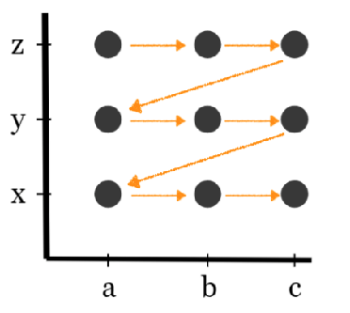
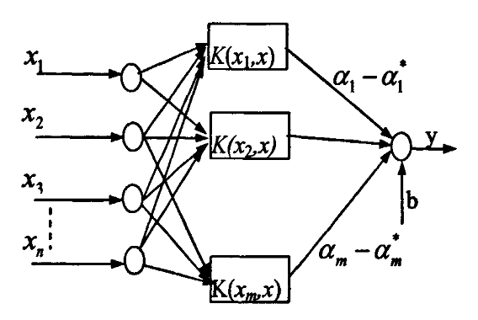
SVM的局限性
1.参数局限性
SVM中的软间隔参数和核函数参数对模型性能有着重要影响。经验法，网格搜索法都有其弊端。
2.模型局限性
相较于复杂的多层神经网络，SVM模型结构相对简单，在处理复杂问题时可能陷入优化瓶颈，难以捕捉数据中的细微模式或复杂特征关系。
3.解决方案
一种可行的改进策略是将启发式算法引入SVM模型，通过这种方式有可能在一定程度上提升SVM的分类效果，克服其在参数选择和模型优化上的局限性。
网格搜索方法调参较为耗时
采用RBF核函数的SVM实际上等价于一个单层的RBF神经网络，而后者处理复杂问题的能力相对有限。
Notes:
但是，SVM仍然存在一些问题。
首先是参数问题，核函数和软间隔都会引入参数。经验法对于未知的测试集效果不佳，而采用网格法调参速度很慢。
其次是SVM本身的性能瓶颈。采用RBF核函数的SVM实际上等价于一个单层的RBF神经网络，而单层的神经网络对于复杂问题的拟合能力相对有限。
这项研究重点针对这些问题进行了优化，探究“如何采用启发式算法，有效的调整SVM的参数，同时给予SVM模型更强的，拟合复杂数据的能力
【一般】

Slide 8
NOA-SVM算法介绍
——一种基于启发式算法优化SVM的方法
NOA-SVM的核心是通过启发式算法NOA优化SVM中的以下两类参数：
1.SVM的关键参数：包括径向基核函数中的参数𝛾和软间隔参数𝐶。
2.特征加权系数W：用于对不同的特征进行加权，以区分特征的重要性。
NOA-SVM的优点：
1.通过启发式算法引导的参数优化，调参的复杂度大大降低。
2.通过特征加权，使得SVM对不同的特征拥有不同的权重，在优化过程中，那些更加重要的特征会获得更大的间隔。
NOA-SVM采用的径向基核函数
NOA-SVM采用的软间隔目标公式
NOA-SVM的编码方案
Notes:
结合NOA，我采用了一种NOA-SVM算法。
本算法采用NOA主要优化SVM的两类参数，
首先是SVM模型的参数。这里面包括了采用的径向基核函数中的参数γ以及软间隔参数𝐶。【右上，右中】
其次是特征加权系数：用于对不同的特征进行加权，以区分特征的重要性。 整体的编码方案就是这样。【右下】
第一类参数用于优化SVM自身的表现，而第二类参数则用于为SVM拟合更加复杂的数据提供了帮助。
【详细】

Slide 9
NOA-SVM流程
NOA-SVM的主要流程即是通过NOA在参数空间中进行搜索，并通过SVM将NOA搜索得出的参数组合进行验证。
采用算法在验证集上得到的准确率的相反数为适应值。适应值越低说明参数的适配性越好。
为了优化时间，当某组参数的带来的适应值达到最小值-1时（也就是准确率达到1时），NOA会立即结束搜索并返回最优参数。
Notes:
我的算法的主要流程是通过NOA在参数空间中进行探索，接着将其用于SVM并得到某组参数的适应值。
【详细】

Slide 10
多分类问题
在实施NOA-SVM以处理多分类问题时，本研究采用了One-vs-One（OVO）策略。
具体而言，对于数据集中的每一对类别，算法都训练了一个独立的分类器。此分类器的训练集将只包含这两种类别。在分类过程中，所有分类器都会对样本进行独立判断，并通过投票机制决定最终分类，即选择得票最多的类别作为样本的归类。
在这里，NOA会为不同类别进行分类的分类器优化出不同的超参数以及权重，以此更好的解决该分类器面对的问题。
Notes:
由于涉及到多分类问题，我们采用了OvO的投票法。在训练阶段，对每两个类别都会训练一个模型。这些模型在预测阶段会进行投票，最终根据投票结果决定最终的分类结果。
由于我们采用NOA对SVM的参数进行优化，在这里，为不同的种类进行分类的分类器会获得不同的参数和特征权重，以帮助各个模型更好的解决自生遇到的问题。
【详细】

Slide 11
实验设置
数据预处理
  数据打乱：对数据集进行了随机打乱，以此避免数据分布不均匀。
  标准化：对各属性进行标准化处理，以消除属性量级差异的影响。
评价方法
  验证方式：采用10次10折交叉验证，全面评估算法性能。每次采用90%的数据用于训练集，另外10%用于测试集。在训练过程中，会有20%的训练集数据被划分至验证集，用于检测参数的适应值。
  多次实验：考虑数据随机性和NOA-SVM运行的随机性，实验进行了10次以确保结果可靠。
  评价指标：利用准确率、查准率、查全率及F1分数四项指标进行模型性能评估。由于是多分类任务，我采用了加权的方式计算上述指标。
  具体计算公式如右上式所示。其中w_{k}代表第k个类别的样本数，W代表全部样本数，Precision_{k,} Recall_{k,} F1_{k} 分别代表以第k个类别为正例，其他类别为负例的情况下计算出的查准率，查全率和F1分数。
对比算法
  验证有效性：对比NOA-SVM与普通SVM，验证NOA算法的引入效果。
  全面评估：对比NOA-SVM与普通决策树算法，进一步验证其在机器学习邻域的优势。
Notes:
这是我们的实验设置。
首先再运行算法以前，我进行了数据预处理。…
其次，我采用了在评估方法方面，…。
在对比算法方面，…。
这里的决策树是没有经过启发式算法优化的决策树，是我额外实现的。我们组其他成员实现的决策树会在之后介绍。

Slide 12
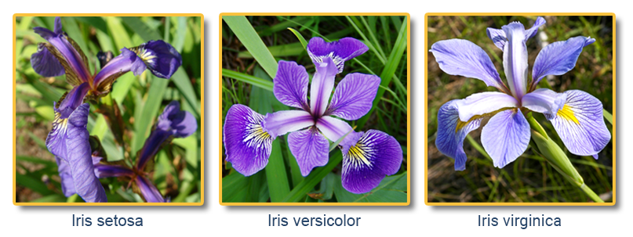
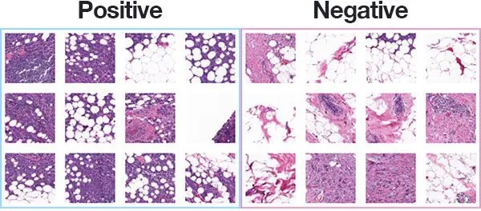
测试集介绍
1. Iris 数据集
  描述三种鸢尾花，共150条。
  类别：Setosa、Versicolour、Virginica。
  特征：花萼长度/宽度、花瓣长度/宽度。
  三种类别均衡。
2. Breast Cancer 数据集
  描述乳腺癌肿瘤细胞，共569条。
  类别：良性、恶性。
  特征： 半径、面积、平滑度等30个特征。
  数据较为不平衡，良性较多。
Notes:
为了更加全面的评估模型，我采用了两个测试集，分别是Iris测试集和乳腺癌测试集。
其中，Iris测试集拥有150个数据，3种类别，4种特征，
而乳腺癌测试集拥有569个数据，两个类别，三十个特征。
这里的Breast Cancer 数据集是我个人单独做的。

Slide 13
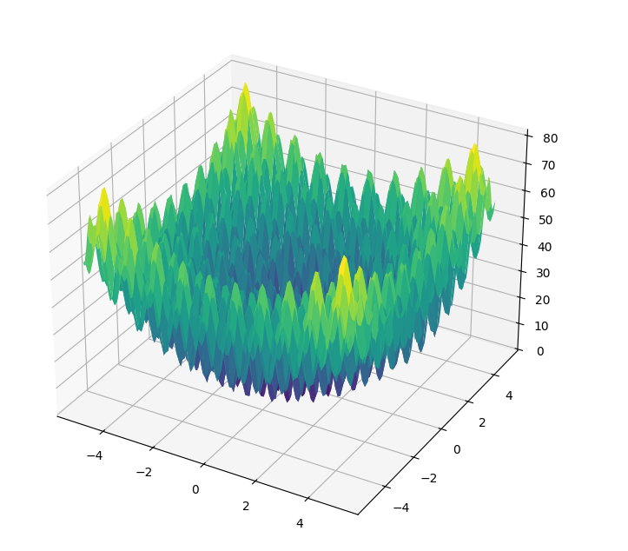
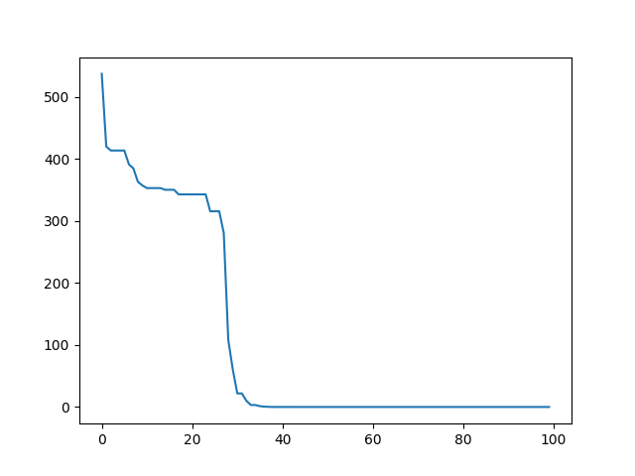
NOA实现结果
将种群数量设为10，最大迭代次数设置为100。其他参数采用论文中的设置。在30维的rastrigin函数上的结果如右图所示。可以看到算法成功在40代左右收敛至最佳值。
rastrigin函数示意图
算法收敛图
Notes:
首先是NOA算法的实现效果。我们在30维的rastrigin (拉斯特里金) 函数上对其进行了测试，结果显示我们很好的实现了NOA算法。

Slide 14
实验结果：Iris测试集
轮数 | 准确率 |  |  | 查准率 |  |  | 查全率 |  |  | F1分数
 | NOA-SVM | SVM | 决策树 | NOA-SVM | SVM | 决策树 | NOA-SVM | SVM | 决策树 | NOA-SVM | SVM | 决策树
1 | 0.953 | 0.927 | 0.913 | 0.961 | 0.939 | 0.926 | 0.953 | 0.927 | 0.913 | 0.952 | 0.926 | 0.911
2 | 0.960 | 0.907 | 0.907 | 0.963 | 0.923 | 0.933 | 0.960 | 0.907 | 0.907 | 0.959 | 0.905 | 0.908
3 | 0.960 | 0.907 | 0.933 | 0.970 | 0.941 | 0.944 | 0.960 | 0.907 | 0.933 | 0.960 | 0.902 | 0.933
4 | 0.960 | 0.893 | 0.940 | 0.964 | 0.920 | 0.957 | 0.960 | 0.893 | 0.940 | 0.961 | 0.891 | 0.942
5 | 0.960 | 0.940 | 0.933 | 0.971 | 0.958 | 0.951 | 0.960 | 0.940 | 0.933 | 0.961 | 0.941 | 0.936
6 | 0.960 | 0.907 | 0.933 | 0.966 | 0.917 | 0.949 | 0.960 | 0.907 | 0.933 | 0.960 | 0.906 | 0.932
7 | 0.953 | 0.927 | 0.920 | 0.965 | 0.945 | 0.936 | 0.953 | 0.927 | 0.920 | 0.951 | 0.922 | 0.918
8 | 0.967 | 0.920 | 0.913 | 0.975 | 0.940 | 0.924 | 0.967 | 0.920 | 0.913 | 0.966 | 0.916 | 0.914
9 | 0.960 | 0.900 | 0.920 | 0.969 | 0.916 | 0.934 | 0.960 | 0.900 | 0.920 | 0.959 | 0.895 | 0.921
10 | 0.967 | 0.940 | 0.920 | 0.972 | 0.956 | 0.927 | 0.967 | 0.940 | 0.920 | 0.966 | 0.938 | 0.919
从不同算法的结果对比中，可以看出在4项指标上，NOA-SVM均明显优于其他对比算法。
Wilcoxon秩和检验的结果可以支持这一判断。在显著性为0.05的检验下，NOA-SVM在所有指标上优于对比算法。
Wilcoxon检验（显著性0.05）
算法 | 准确率 | 查准率 | 查全率 | F1分数
NOA-SVM vs SVM | + | + | + | +
NOA-SVM vs 决策树 | + | + | + | +
Notes:
首先是在Iris测试集上的结果。
这里蓝色底纹代表在某一项指标上取得了最佳。
可以看出NOA-SVM的效果明显好于对比算法。
进一步的，我对结果进行了Wilcoxon (威尔科森) 秩和检验，结果显示在0.05的显著性下NOA-SVM确实好于对比算法。

Slide 15
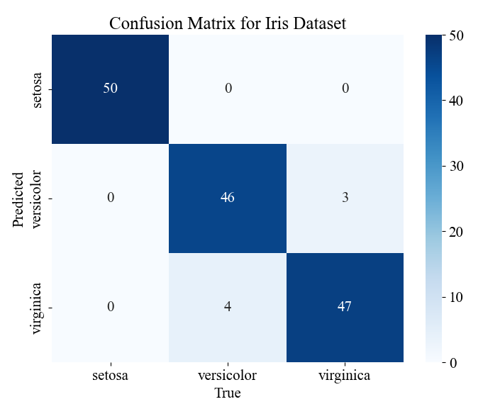
混淆矩阵：Iris测试集
从分类结果的混淆矩阵来看，NOA-SVM模型对Setosa类别的分类准确率达到100%，没有发生任何错误分类，而对于Versicolour和Virginica之间的分类，偶尔会出现混淆。
查阅资料可知， Setosa与其他两种之间可以通过线性方法轻易的进行区分，而剩下两者则较难区分。这与我得到的结果相吻合。
Notes:
从混淆矩阵来看，对Setosa没有发生任何错误分类，而对于Versicolour和Virginica偶尔会出现混淆。
通过查阅资料可知， Setosa与其他两种之间可以通过线性方法轻易的进行区分，而剩下两者则较难区分。这与我们得到的结果相吻合。

Slide 16
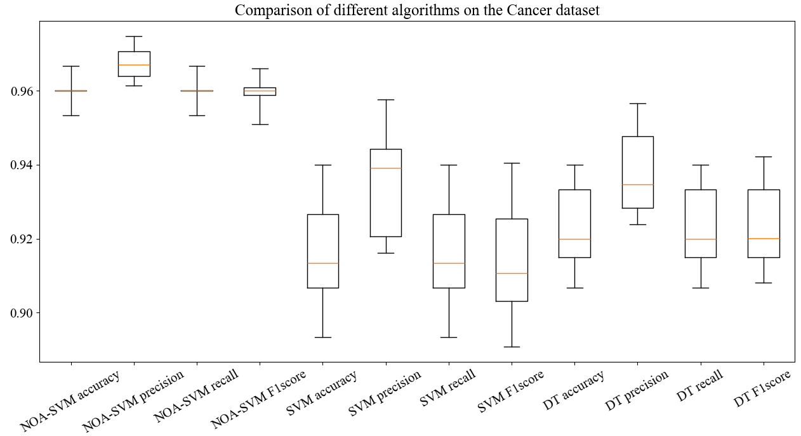
实验结果： Breast Cancer测试集
从不同算法的箱线图对比中，可以看出NOA-SVM在多项指标上的分布明显优于对比算法，且波动性较小，表明其性能更加稳定，鲁棒性更强。
Notes:
接下来，我们在Breast Cancer测试集上也进行了同样的实验。这是实验结果的箱线图。从图中我们可以看出采用了NOA优化后的SVM的表现不仅好，而且稳定。说明其波动性小，鲁棒性更强。

Slide 17
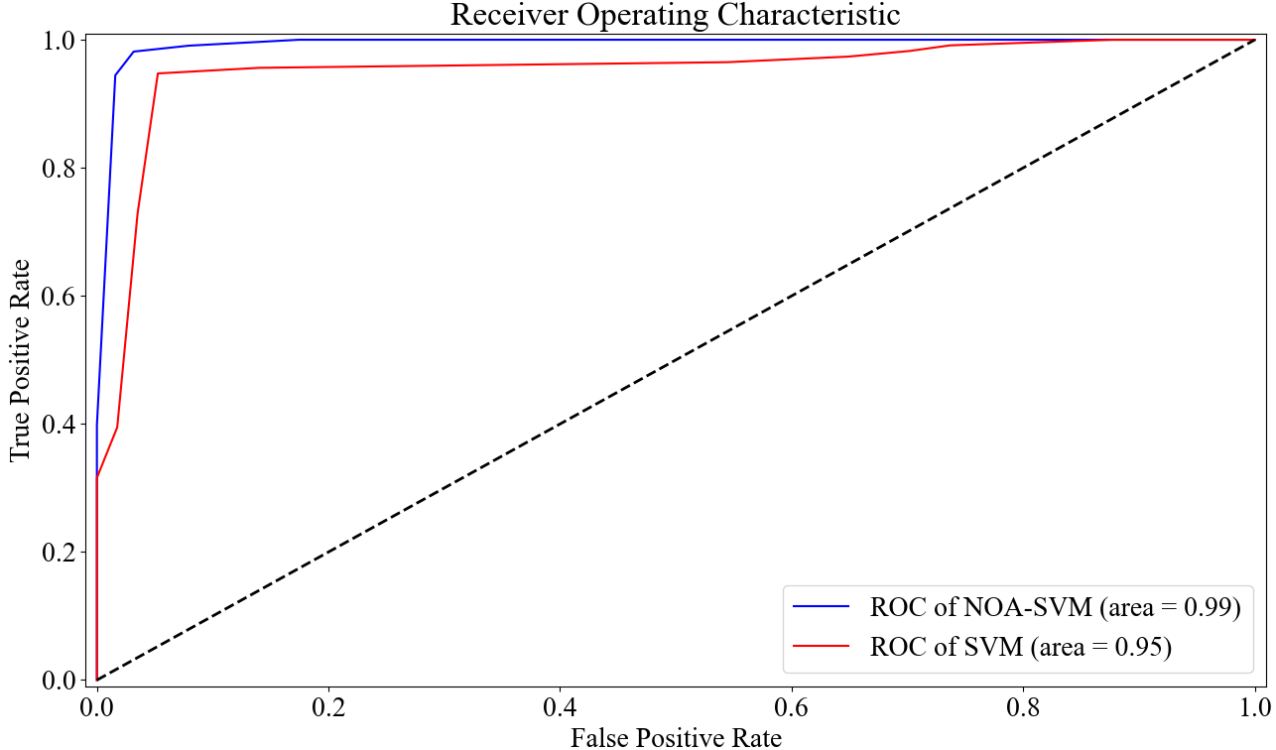
实验结果：Breast Cancer测试集
从ROC曲线来看，NOA-SVM围成的面积相较普通SVM更大，整体来看，NOA-SVM更加靠近左上角。这说明了NOA-SVM在不同的可能决策阈值下都能获得较低的假阳性率（FPR）和较高的真阳性率（TPR）
Notes:
进一步的，我们绘制了ROC曲线。可以看出NOA-SVM更加靠近左上角，可以断定NOA-SVM获得的效果更好。

